Slide 1
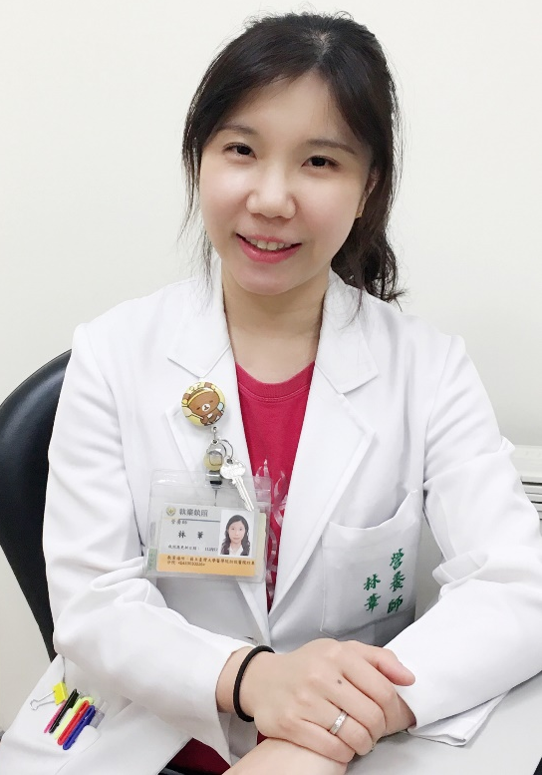
林 葦 營養師
經歷
新竹縣衛生局 合作營養師
COFIT 群健科技 合作營養師
台灣大學醫學院附設醫院竹東分院 營養師
新竹安慎聯合診所 營養師
貫閎生技 營養諮詢師
學歷
國立成功大學環境醫學研究所畢業
中國醫藥大學營養系畢業
相關證照
中華民國合格營養師
中華民國合格糖尿病衛教師
中華民國合格腎臟專科營養師
中華民國合格體重管理營養師
長期照護醫事人員Level I、II、III認證營養師
糖尿病共同照護網衛教師
食品安全管制系統實務證書
中華民國中餐丙級廚師
專長
營養評估、臨床疾病營養、老人長照營養、孕期與兒童營養、青少年與成人營養、透析營養、體重管理、運動營養、產後瘦身、膳食設計(餐點營養分析)、功能性醫學營養

Slide 2
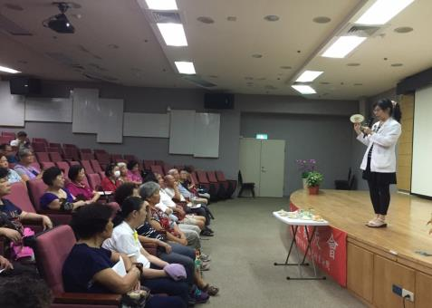
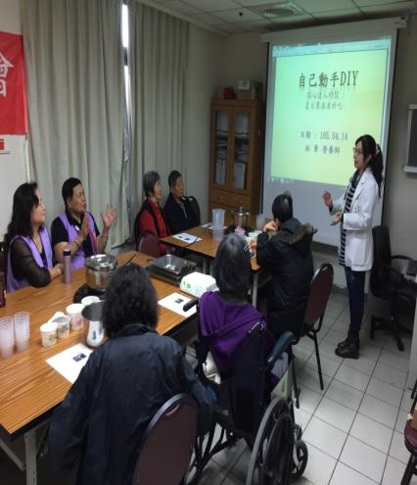
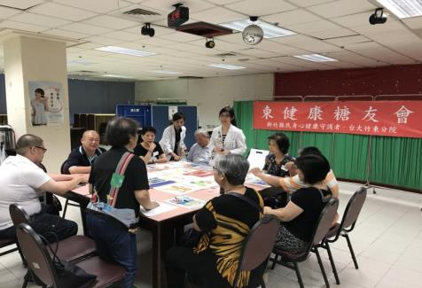
病友會講課

Slide 3
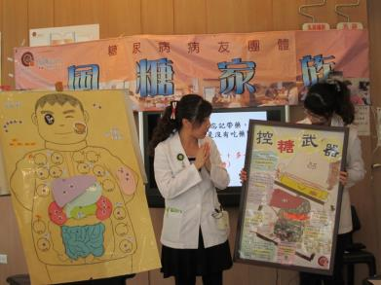
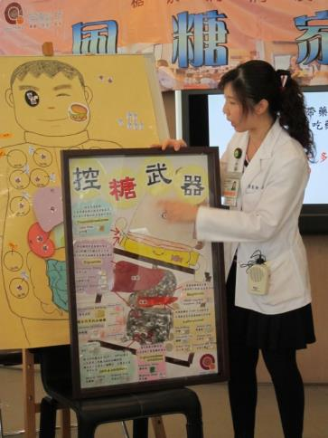
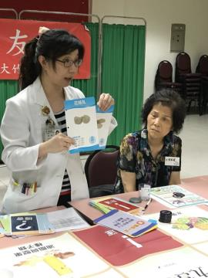
病友會講課

Slide 4
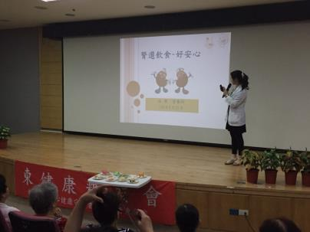

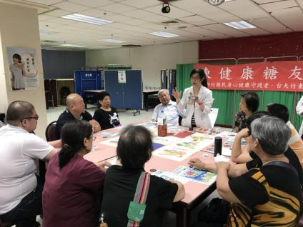
病友會講課

Slide 5
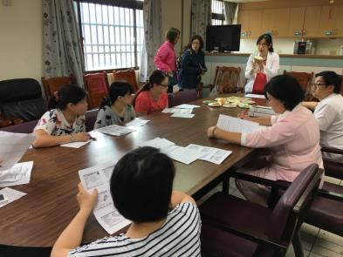
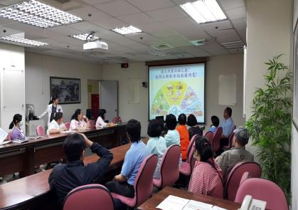
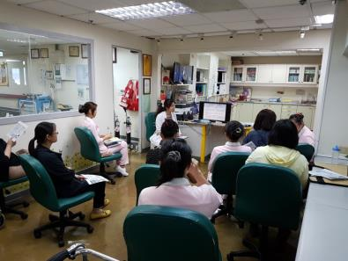
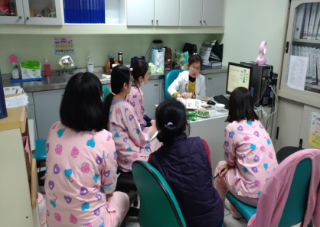
員工教育訓練

Slide 6
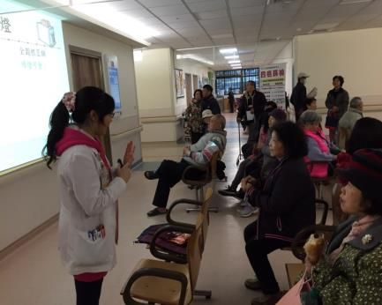
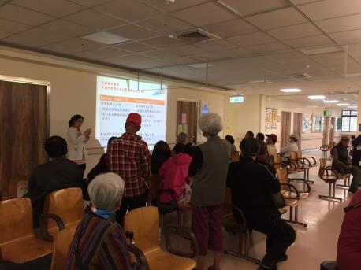
病人團體衛教

Slide 7
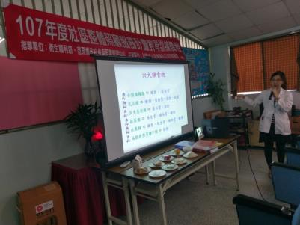
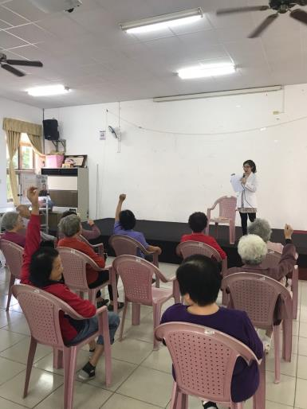
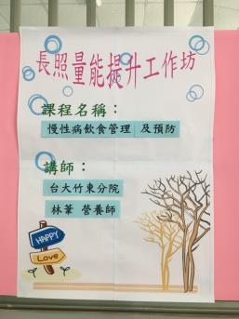
衛生局邀約演講與社區民眾演講

Slide 8
病友會講課

Slide 9
病友會講課

Slide 10
病友會講課

Slide 11
員工教育訓練

Slide 12
病人團體衛教

Slide 13
衛生局邀約演講與社區民眾演講

Slide 14
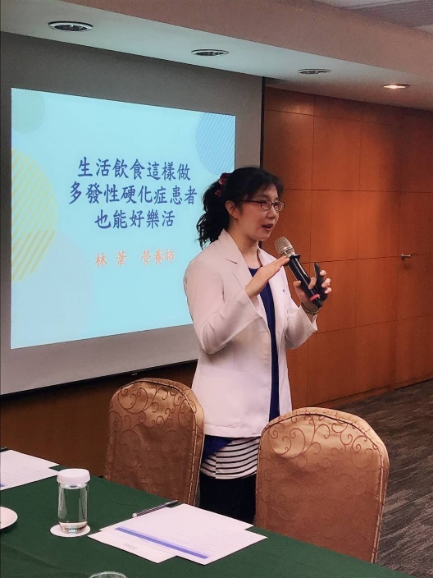
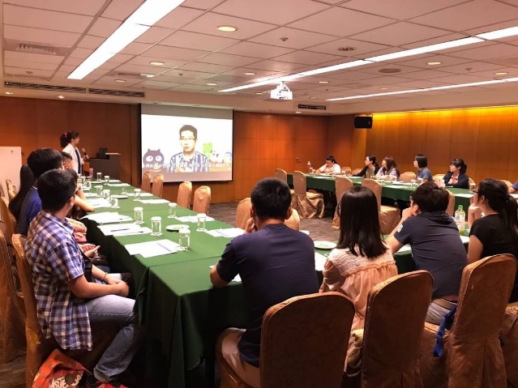
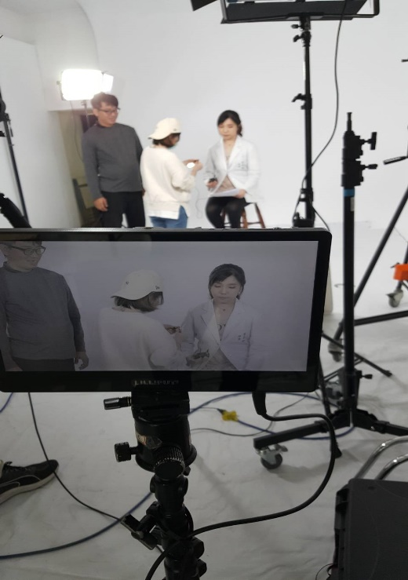
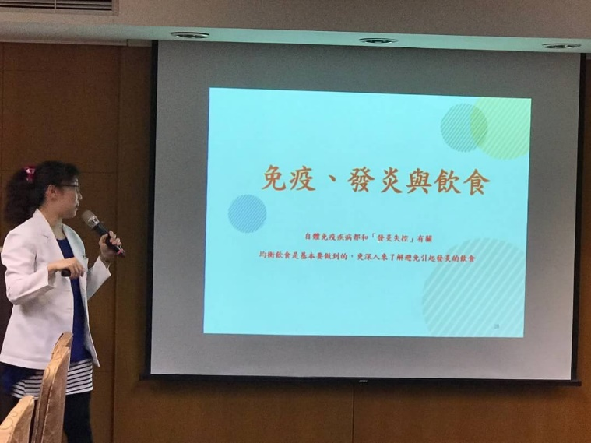
合作講座
華邦電子減重班課程講座
義隆電子減重系列課程講座
新竹縣在地食材低碳共食推廣
苗栗縣政府社區照顧服務計畫教育訓練課程
默克藥廠病友座談會講座
北視有線公司年節飲食採訪
安麗公司知識教育錄影……等近百場課程
接下來預計 :
聯發科、奇景電子、有萬科技營養健康講座
雀巢媽媽教室母乳講座……

